Slide 1
Tilakatsaus
Paatti-projekti
8. kokous
11.4.2012

Slide 2
Mitä on tehty?
Projektisuunnitelma valmistumispisteessä
Käyttöliittymien toteutusta
Tietokanta toimivia yhteyksiä vaille valmis

Slide 3
Mitä seuraavaksi?
Mobiilikäyttöliittymän toteutus jatkuu
tapahtuman suorittaminen
Tutkijan käyttöliittymän toteutus jatkuu
tapahtumien luominen
käyttäjien ja ryhmien hallinta
suoritteiden tarkastelu

Slide 4
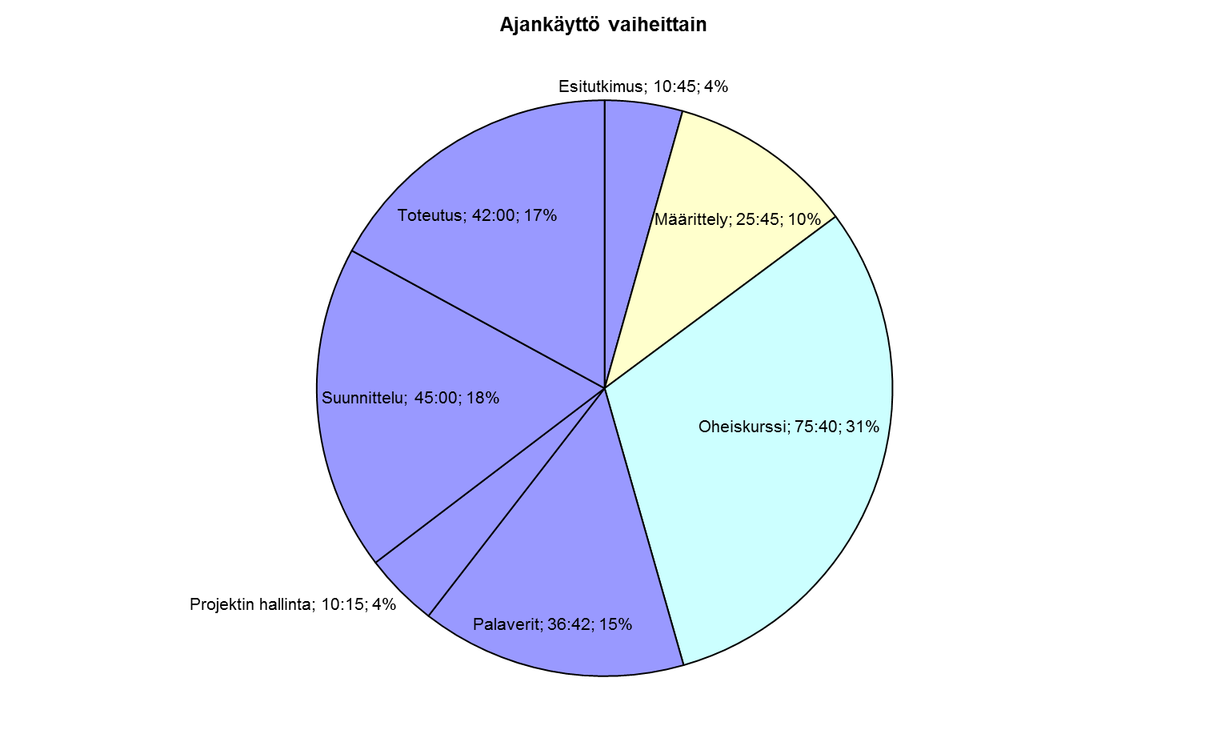
Ajankäyttö vaiheittain, viikot 4-15

Slide 5
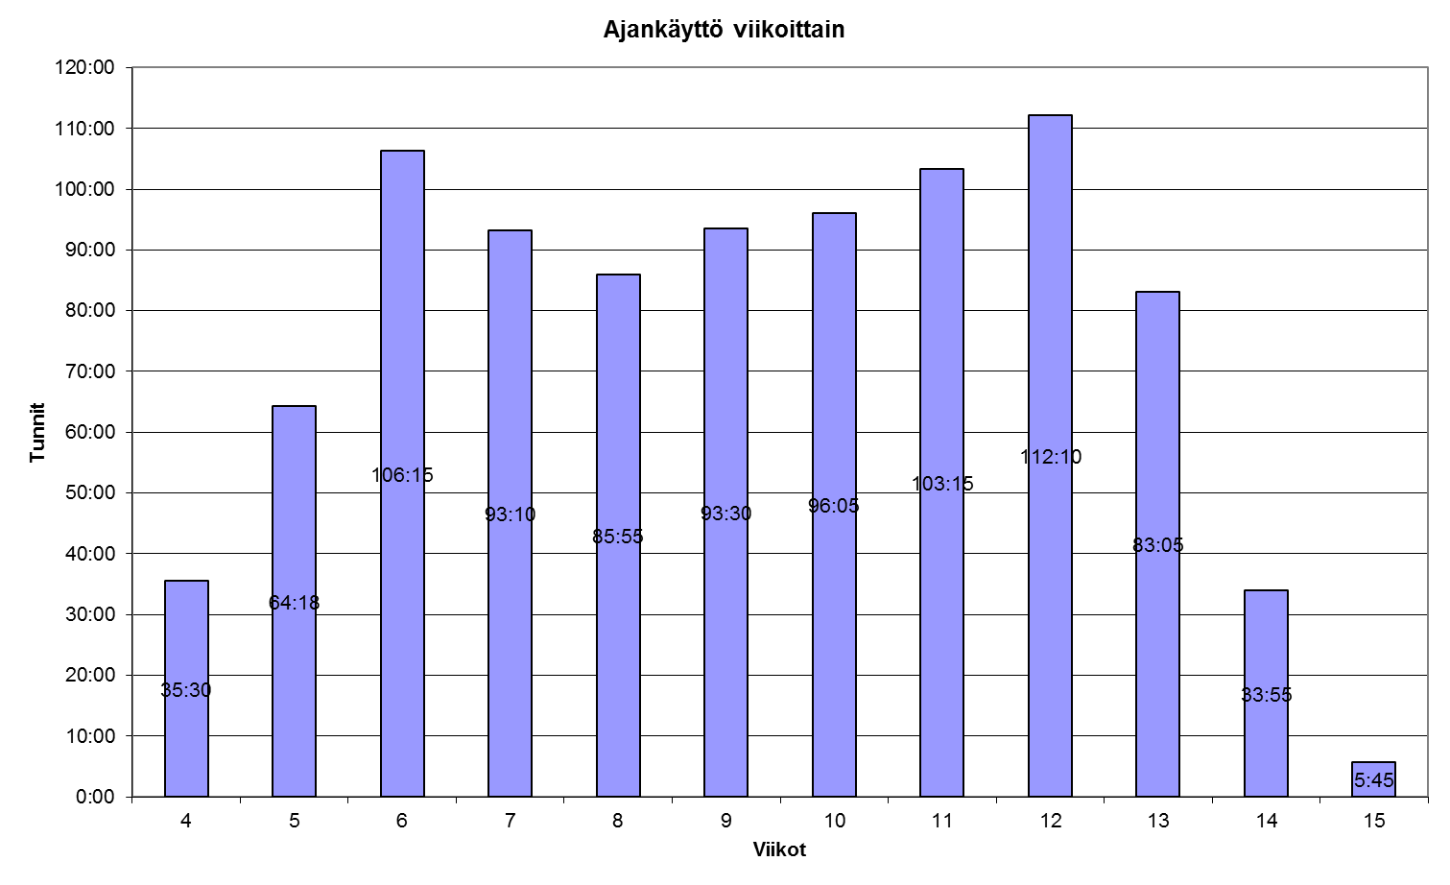
Ajankäyttö viikoittain

Slide 6
Ajankäyttö viikoittain

